Slide 1
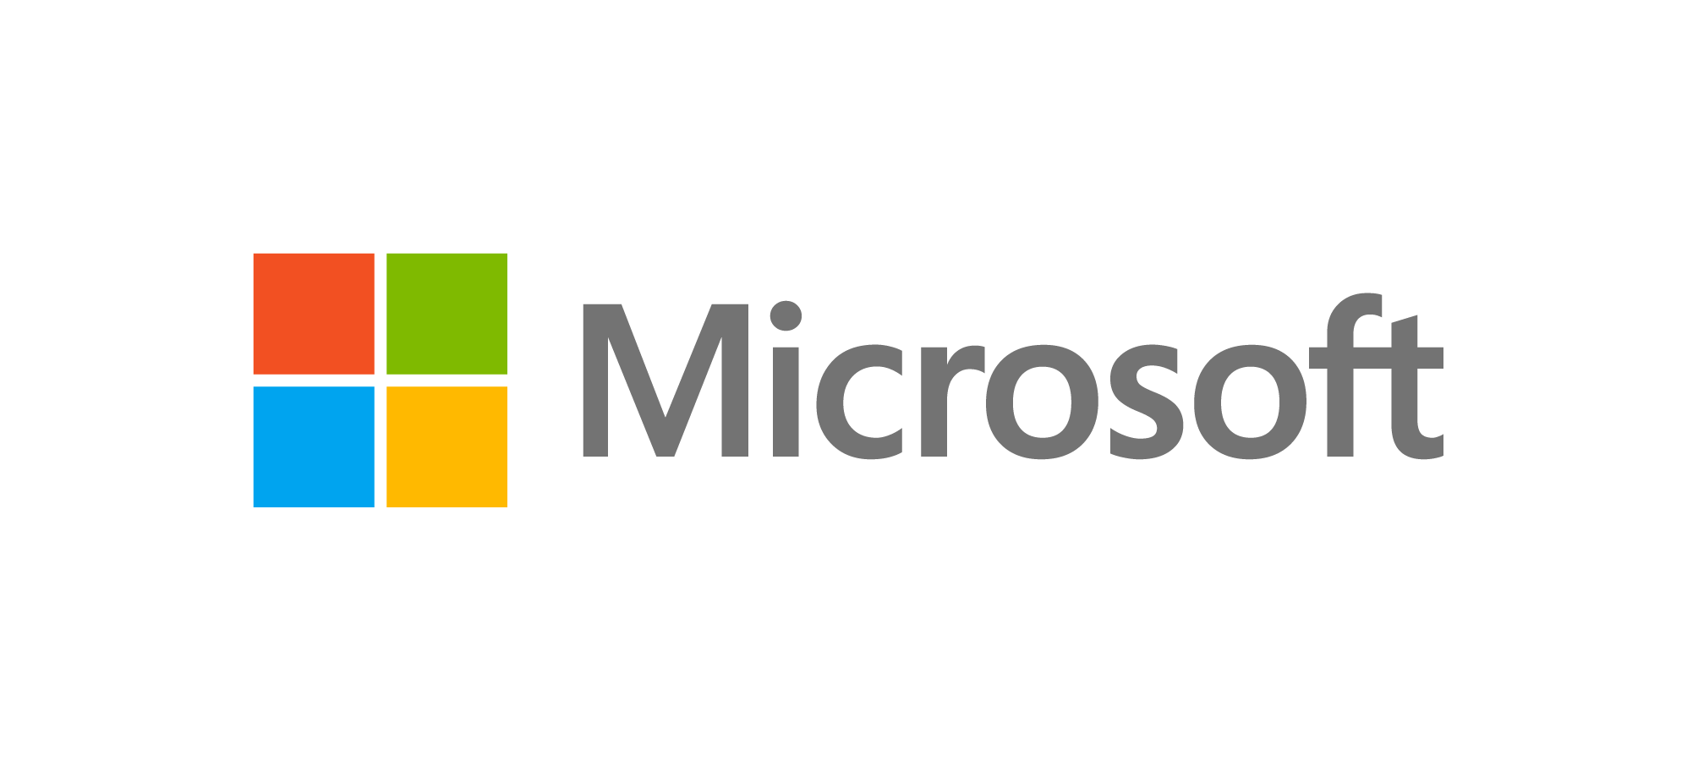
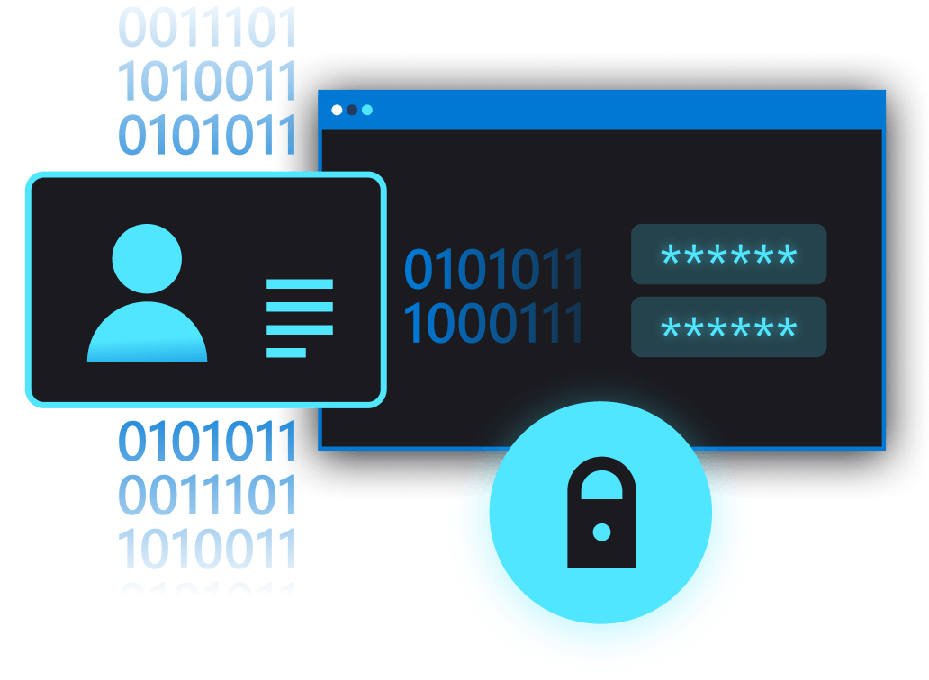
Sécurisez vos systèmes avec des solutions intelligentes
Une approche orientée sur les données et guidée par l'homme en matière de sécurité permet de détecter et de répondre aux attaques plus rapidement et avec plus de précision. Avec le réseau global Microsoft de services de renseignement sur les menaces en temps réel, elle continue à évoluer, à anticiper et à prévoir
les risques.
Statistiques Microsoft de sécurité en temps réel
de lignes de données examinées par jour
Inclut les commentaires quotidiens d'analystes afin de s'adapter aux menaces en
temps réel
évènements suspects par jour signalés pour analyse humaine
+ de 40 millions
100 à 200
85 %
de cyberattaques détectées au bout de trois mois de commentaires sur la performance
5X
moins de faux positifs que les systèmes utilisant uniquement une machine

